Slide 1
Setkání pro vyučující cizích jazyků
MAP Praha 12 – 1.10.2020
Mgr. Marie Horčičková
horcickova@zsangel.cz

Slide 2
Program setkání
Očekávání
Hodinová dotace cizích jazyků – frekvence setkávání s cílovým jazykem
Velikost skupin
Komunikační jazyk v rámci výuky
Rozvoj řečových dovedností vs. rozvíjení jazykových prostředků
Spolupráce s rodilými mluvčími
Využívané materiály (učebnice, autentické materiály, aj.)
Metody distanční výuky
Diskuse účastníků

Slide 3
Hodinová dotace v rámci výuky cizích jazyků
Jak to máte u Vás ve škole? Kolik hodin týdně mají děti cizí jazyk?
Jaká hodinová dotace by Vám přišla optimální a proč?
Jakými způsoby jde frekvenci setkání s cizím jazykem navýšit?
BRAINSTORMING: kurzy v jazykové škole, doučování, setkání s rodilým mluvčím, letní tábory (rodilí mluvčí), sledování filmů v AJ, čtení knížek, sledovat pohádky, CLIL (např. TV v AJ)

Slide 4
Velikost skupin v rámci výuky cizích jazyků
Kolik žáků máte aktuálně v nejmenší/největší skupině?
Jakou velikost považujete za optimální a proč?
Na jaké typy činností jsou menší skupiny vhodné?
Které způsoby vytváření skupin se Vám na škole osvědčily? Jaké s sebou tyto způsoby nesou výhody a nevýhody?

Slide 5
Řečové dovednosti vs. jazykové prostředky
ŘEČOVÉ DOVEDNOSTI
Produktivní:
Mluvený projev
Písemný projev
Receptivní:
Poslech s porozuměním
Čtení s porozuměním
JAZYKOVÉ PROSTŘEDKY
Gramatika
Slovní zásoba – Quizlet (www.quizlet.com), myšlenkové mapy
Výslovnost
Pravopis

Slide 6
Komunikační jazyk v rámci výuky
Vyjádřete procenty, jakou část výuky jazyka komunikujete v cílovém jazyce?
V jakých oblastech vnímáte využití mateřštiny jako přínosné?
Jaké učebnice ve výuce využíváte? Doporučili byste je ostatním?

Slide 7
Rodilý mluvčí v roli učitele
V jakých oblastech výuky vnímáte rodilé mluvčí jako nezastupitelné?
Pokud na škole spolupracujete s rodilými mluvčími, jaké formy spolupráce se Vám osvědčily?
Jaká vnímáte možná úskalí při výuce rodilých mluvčích? Jak jim lze předcházet?

Slide 8
Hodnocení ve výuce cizích jazyků
Jaké formy hodnocení užíváte?
Co v hodinách jazyka známkujete? Jaké jsou podle Vás při hodnocení priority?
Co je pro Vás při hodnocení obtížné?
Jaký je Váš názor na opravování chyb? Opravujete všechny chyby, popř. kdy ne?

Slide 9
Distanční výuka
Co se Vám v rámci distanční výuky osvědčilo?
Jaké platformy pro distanční výuku využíváte?
Jakou část výuky cizího jazyka distančním způsobem by podle Vašeho názoru měla tvořit online výuka?
Daří se Vám komunikovat rodičům rozdíly mezi distančním/online vzděláváním (synchronním/asynchronním)?

Slide 10
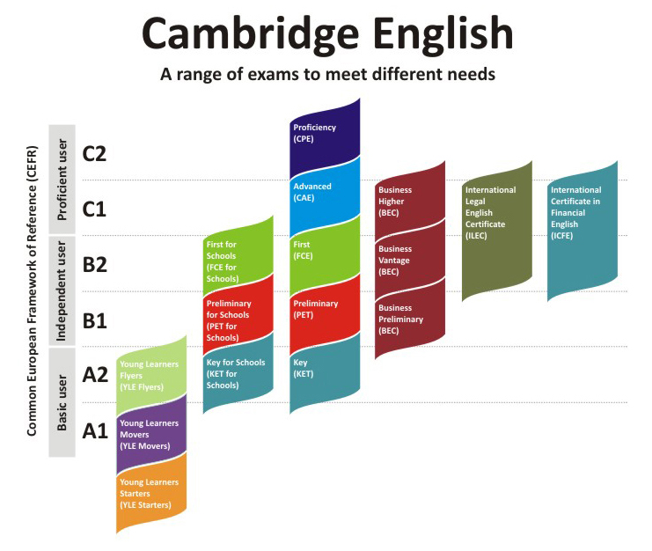
Cambridgeské zkoušky v rámci AJ

Slide 11

Diskuse

